Slide 1


씨 피하기
과 목 명 : 프로그래밍기초(2) B반 [화 7-9]
지도교수: 최영미 교수님
팀 명 : YMCA
학번 & 성명
20131143 최 현 [조장]
20131123 이윤상
20131131 정지은
20131134 조지웅
20131139 최우림

Slide 2
목 차
1. 프로젝트 소개
(가) 프로젝트 요약
(나) 프로젝트 팀 구성원
(다) 프로젝트 개요
2. 연구 목적 및 필요성
3. 연구 범위 및 방법
4. 연구배경
5. 연구 결과에 대한 기대효과
6. 연구 내용
7. 연구 추진 일정
8. 참고문헌

Slide 3

1. 프로젝트 소개
(가) 프로젝트 요약
1) 프로젝트 명 | 씨 피하기
2) 팀 명 | YMCA
3) 결과물 유형 | 콘솔 게임
4) 제작 기간 | 2013. 09. 01 ~ 2013. 12. 08
5) 프로젝트 주요내용 | ‘위에서 내려오는 C를 피해 학점을 지키는 것이 목적인 게임이다. main에서 대부분의 기능을 담당한다. 시간이 지남에 따라 난이도 향상 점수가 기록되서 저장된다. 랭킹확인기능 추가 초기화면 누르기만하면 화면 넘어가게 추가 시작화면 전광판효과 추가 C에 맞았을 때 게임오버 애니메이션 추가 상황 별 배경음악 추가 배경음악의 경로를 지정하지 않아도 실행되게 함

Slide 4
(나) 프로젝트 팀 구성원
학번 | 성명 | 연락처 | 이메일 | 주요 업무 담당
20131143 | 최 현 | 010 2700 2081 | xengom@gmail.com | 과제연구 업무분배, 보고서 제작
20131134 | 조지웅 | 010 9198 6820 | mhlee687@naver.com | ?
20131131 | 정지은 | 010 9949 4818 | jangjieun13@naver.com | 과제연구, 자료조사
20131123 | 이윤상 | 010 9454 9054 | kty189@naver.com | 과제연구, 자료조사
20131139 | 최우림 | 010 3900 1340 | 1svs1@naver.com | 과제연구, 자료조사, PPT제작
(다) 프로젝트 개요
-> 위에서 랜덤하게 떨어지는 C를 얼마나 오랫동안 피해서 살아남느냐가 관건인 게임으로 동체시력을 향상시켜줍니다.

Slide 5
2. 연구 목적 및 필요성
-> 프로그래밍 실력의 향상
-> 새로운 기능을 추가함으로서 함수에 대한 이해 증가
-> 무슨 기능을 넣을 것인가에 대한 공학적인 사고 가능
3. 연구 범위 및 방법
-> 우리가 만들 수 있는 게임 수준이 연구 범위이고 방법은 지금 수업 시간에 배우고 있는 c++로 테트리스 만들기에서 게임에 대한 기초 프로그래밍을 배우고 인터넷을 이용하여 여러 가지 c++로 만들 수 있는 게임들을 조사해보고 우리가 만들 수 있는 수준에서 게임을 만든다.

Slide 6
4. 연구배경
-> c언어를 배우기 시작하면서, 지금가지 배운 여러가지 c언어를 이용하여 만들어 볼 게임을 생각해보았는데, 행맨이나 가위바위보 같은 간단한 게임들 보다 피하기 게임을 통하여 배열이나 구조체 등, 지금까지 배운 c언어를 골고루 활용하여 게임을 제작하여 지금의 c 프로그래밍 실력을 향상시키는 기회가 되며, 후에 사람들이 c언어를 배울 때, 이 소스를 이용해 프로그래밍을 해보며 기본적인 c 프로그래밍을 쉽게 익힐 수 있는 기회가 될 것이다.
5. 연구 결과에 대한 기대효과
(가) 게임 프로그래밍 실력이 실습으로 인해서 향상된다.
(나) 테트리스의 방향키 코드를 참고하는 등 기존 게임에 있는 코드 및 함수를 바탕으로 다른 게임에 적합하게 개조해서 사용하는 실력이 향상된다.
(다) 중간에 생기는 오류도 팀원들의 팀워크으로 해결해내서 게임에 안 맞는 오류를 찾아내는 실력 및 협동심이 향상된다.

Slide 7
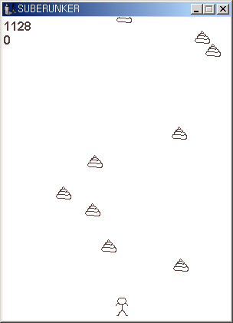
6. 연구내용
(가) 다른 게임과의 비교
 | 똥 피하기
그래프 | 중
구성 | 중
편리성 | 상
분석 | 피하기류의 게임을 모티브로 했으며 이것의 대표적인 게임이다. 시간이 갈수록 빨라지며 더많은 장애물을 피하는 것이다.

Slide 8
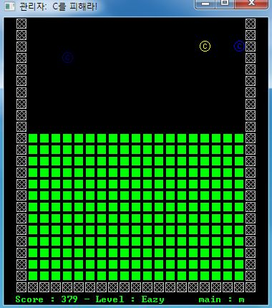
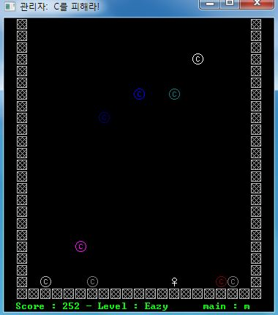

Slide 9
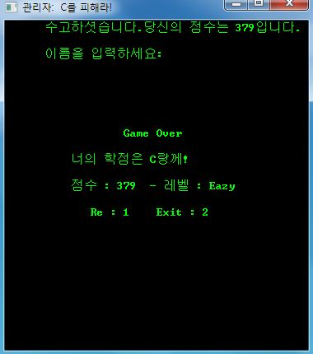
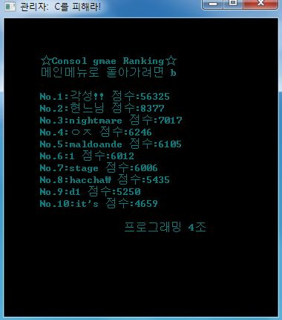

Slide 10
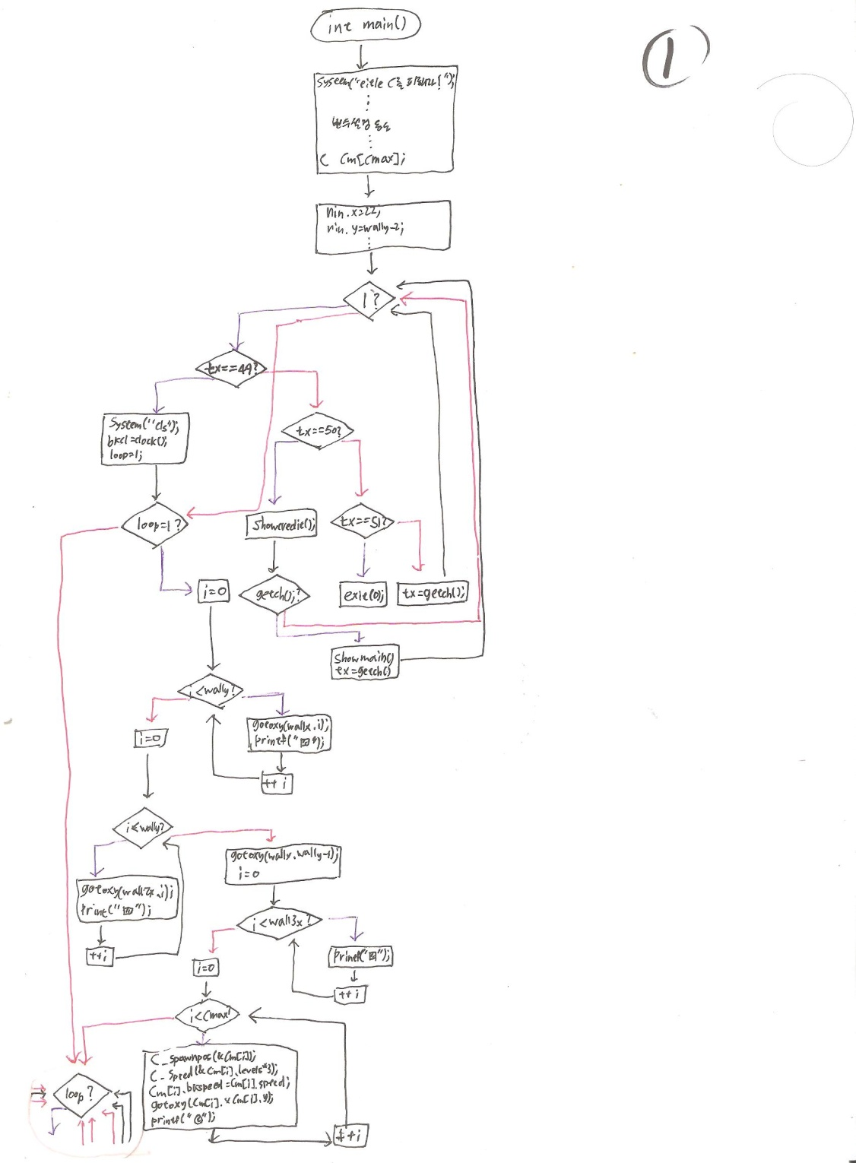
※순서도

Slide 11
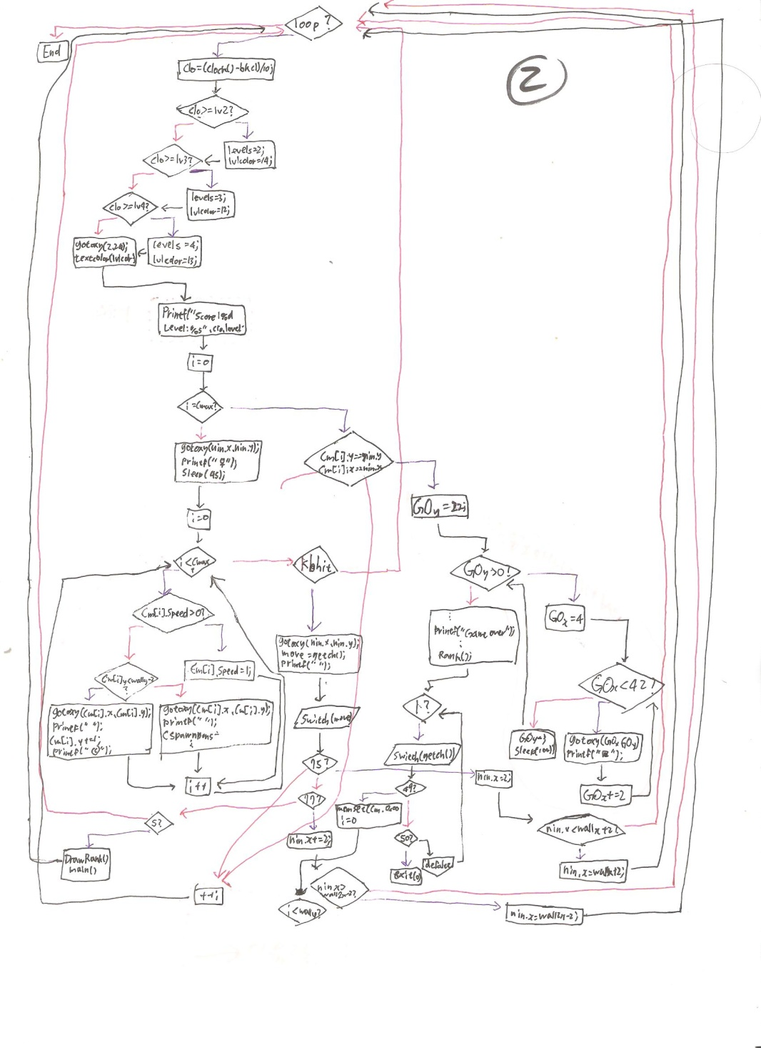
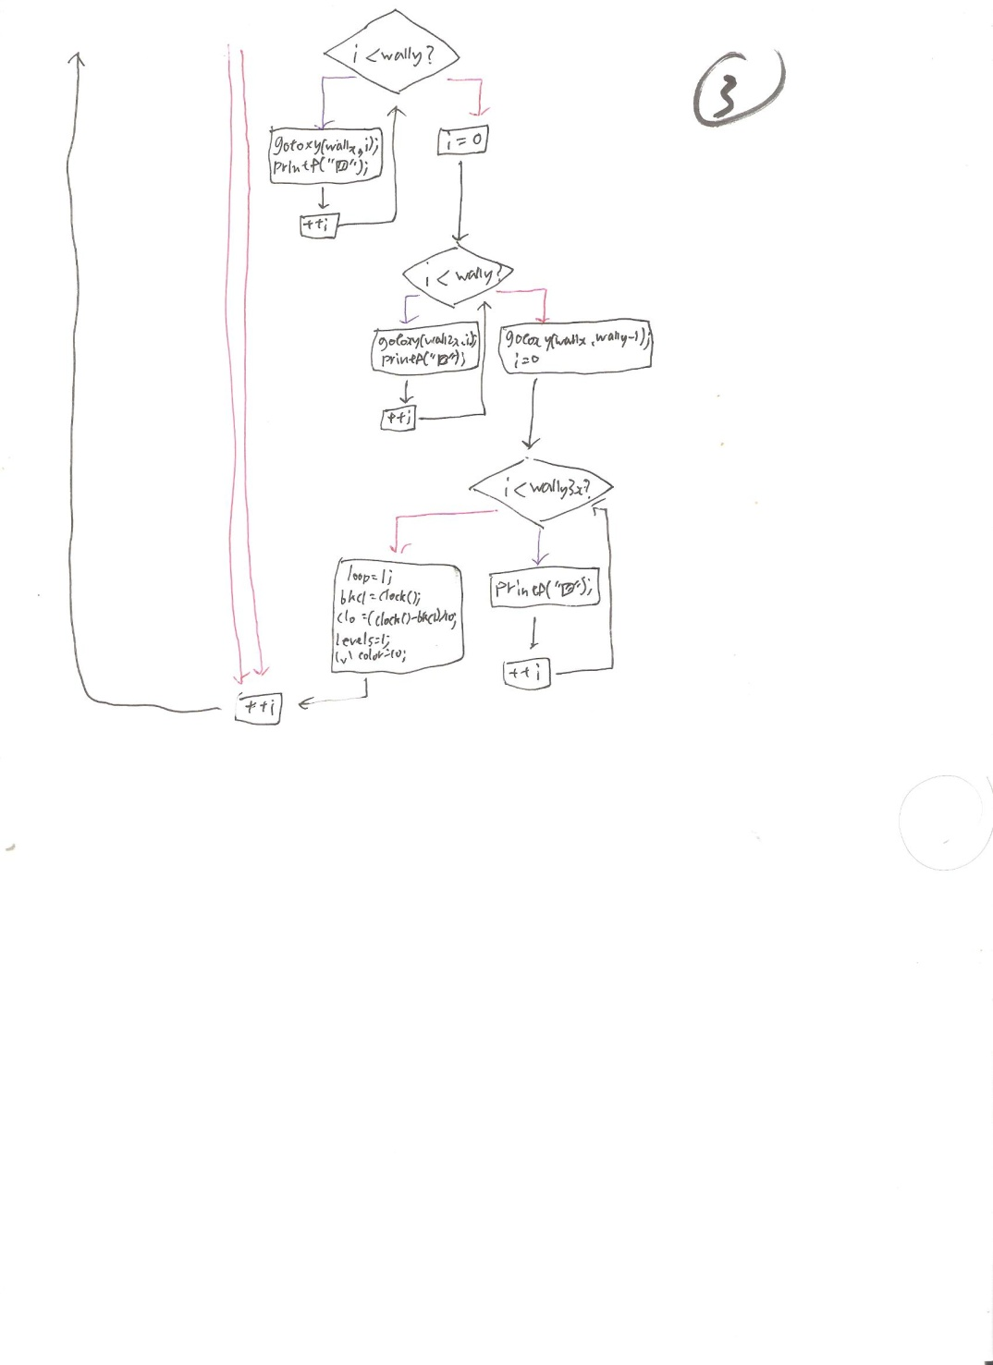

Slide 12
7. 연구 추진 일정
일 정 수행내용 | 추 진 일 정
 | 1주 | 2주 | 3주 | 4주 | 5주 | 6주 | 7주 | 8주 | 9주 | 10주 | 11주 | 12주 | 13주 | 14주 | 15주
1.자료조사 2. 코딩짜고 테스트 3. 베타버전 실험 및 문제점 파악 4. ppt제작 및 발표준비 5. 최종프로젝트 완성 및 보완
주요 결과물 | 제안서 | 해 | 당 | 주 | 의 | 주 | 요 | 중간보고서 | 결 | 과 | 물 |  |  |  | 최종작품

Slide 13
8. 참고문헌 [1] 쉽게 풀어쓴 C언어 Express 천인국 저

Slide 14
지금까지
시청해주셔서
~
감사합니다.

